Slide 1
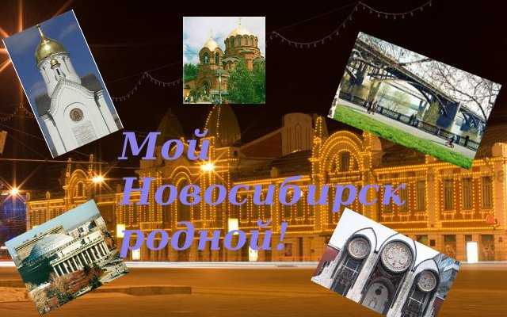

Slide 2
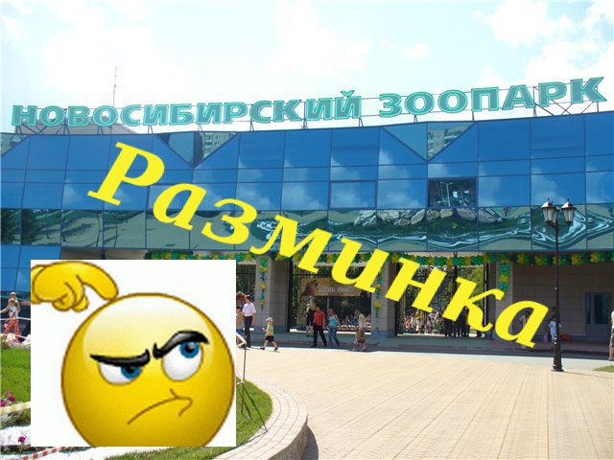

Slide 3
На каком берегу города наш СКК?
Самая большая река нашего города?
В каком районе города Новосибирска наш СКК?
Как называют жителей нашего города?
С чего началось строительство нашего города?

Slide 4
История города
1
2
3
4
Люди города
1
2
3
4
Символика города
1
2
3
4
Достопримечатель
ности города
1
2
3
4
Еще раз про Жаконю
1
2
3
4

Slide 5
По приказу императора Российского государства началось строительство
железнодорожного моста через Сибирь и до самого Тихого океана.
Как звали этого императора?
Александр III

Slide 6
Во время строительства моста через реку Обь, на правом берегу был большой сосновый бор. А на левом берегу - село. Как Называлось это село ?
Кривощеково

Slide 7
За время строительства моста, вырос целый самый настоящий город.
Как назвали этот город? Почему?
Новониколаевск.
В честь императора Николая II.

Slide 8
В 1909 году в Новониколаевске случился большой пожар. Дома в городе были все деревянные, поэтому большинство домов сгорело. Было принято решение строить каменные дома. Какое здание было самым первым построено из камня?
Собор Александра
Невского

Slide 9
Летчик. Совершил 650 боевых вылетов. Трижды герой Советского Союза.
А. И . Покрышкин

Slide 10
Этот человек талантлив во всем! Талантливый инженер, талантливый писатель.
Н.Г. Гарин-Михайловский

Slide 11
Новосибирский писатель, написал много произведений для детей, он же один из авторов символа нашего города. Кто это?
Ю. М. Магалиф

Slide 12
Новосибирский спортсмен, трехкратный победитель олимпийских игр в греко-римской борьбе. Кто это?
А.А. Карелин

Slide 13

Что означает голубая полоса на флаге города?
Река Обь

Slide 14

Какие животные изображены на гербе города? Почему?
Соболя. Символизируют пушной край.

Slide 15
Почему городовичок носит очки и короткие синие штанишки?
Символизирует научный центр, промышленный центр, быстрорастущий город.

Slide 16
Это здание является символом города. Во времена ВОВ оно сохранило все российские ценности. О каком здании идет речь?
Театр оперы и балета

Slide 17
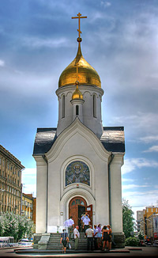
Это здание построили в честь 300-летия дома Романовых, его сносили, строили другие памятники, но все-таки сейчас это здание украшает центр нашего города.

Slide 18
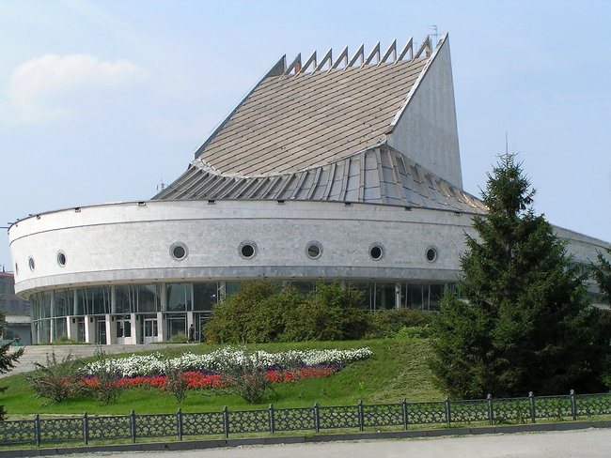
Сюда любят ходить и дети и взрослые. Стилизованное здание под парусное судно гордо качается на волнах новосибирских дорог.

Slide 19
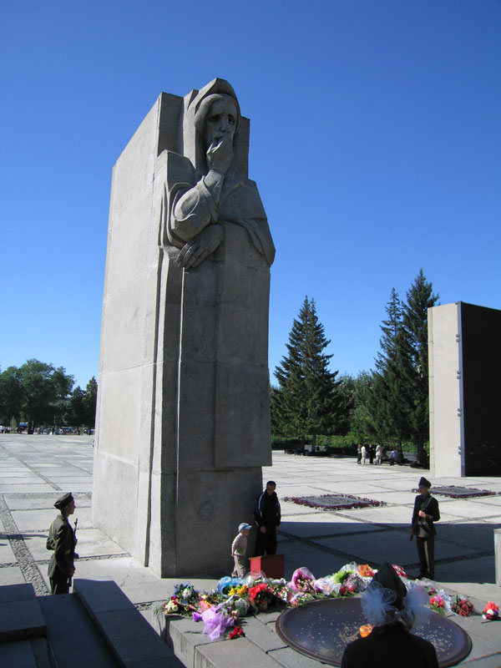
Безмолвье вечного причала.
Солдат своё отвоевал!
Как на высоком перевале, Стоит гряда высоких скал.
На этих каменных страницах
Не сосчитать родных имен.
В бою погибшим поклонится
Идут весь день…
Со всех сторон.
Горит огонь
Светло и свято.
Живет в нем дух сибиряка.
Лишь мать погибшего солдата
Окаменела на века.

Slide 20
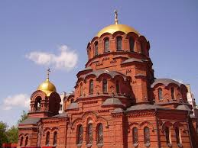
Это здание пытались взорвать, помещения использовали как филармонию, киностудию, институт.

Slide 21
Папа мальчика получил в подарок на память Жаконю и уехал в командировку. Куда папа уехал?
Сибирь

Slide 22
Папа с Жаконей поселились в доме у бабушке. Как звали котов, которые жили вместе с ними?
Васька, Фомка, Дымка.

Slide 23
Жаконе было скучно, только по вечерам папа мальчика садился и держал его в руках . Иногда приходила внучка бабушки и играла с Жаконей. Как звали эту девочку?
Гутя

Slide 24
Жаконя тряпичная обезьянка, которую сшила мама для своего сына. Потому что он скучал по настоящей обезьянке, которую привез капитан. Куда отдали настоящую обезьянку?
Дрессировщику Дурову

Slide 25
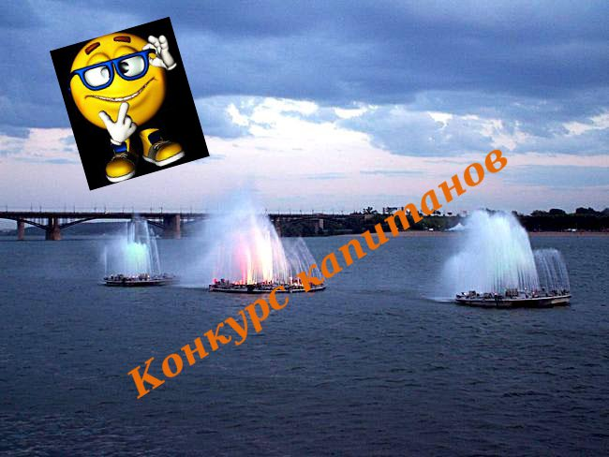

Slide 26
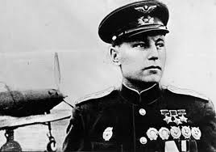

Slide 27
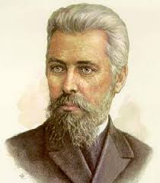

Slide 28
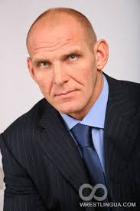

Slide 29
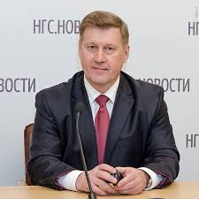

Slide 30
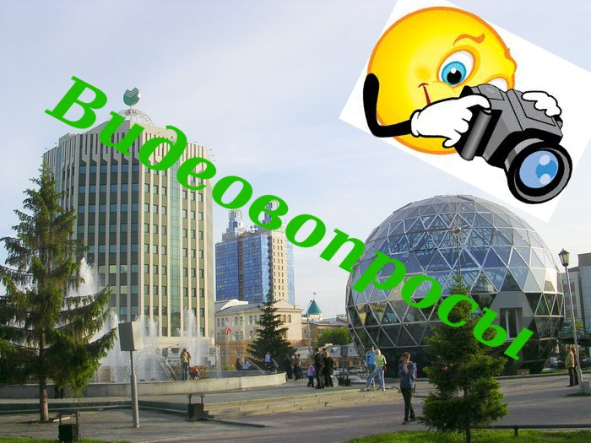

Slide 31
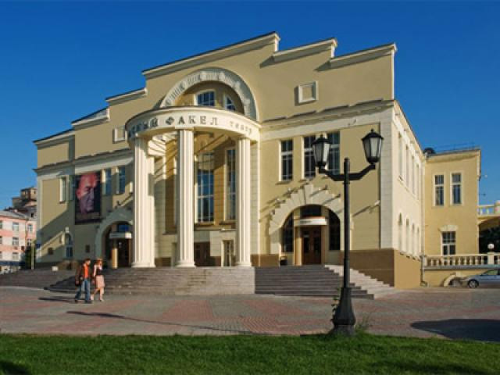

Slide 32
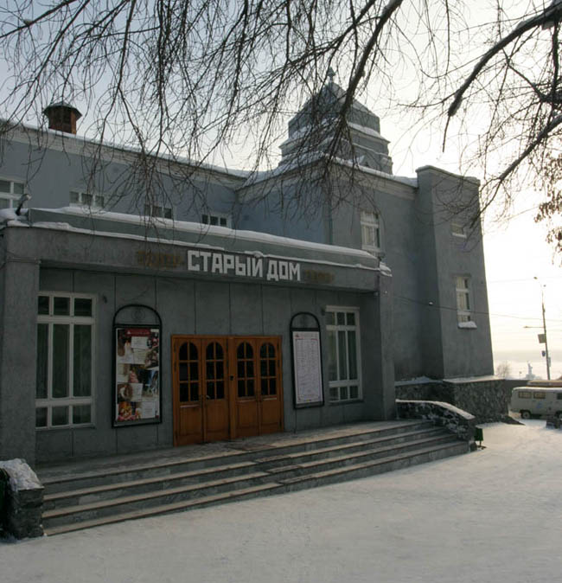

Slide 33
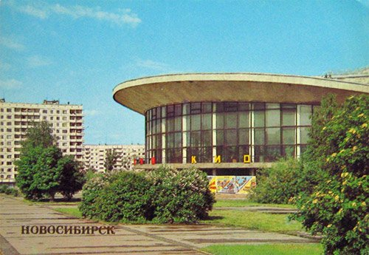

Slide 34
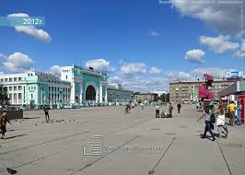

Slide 35
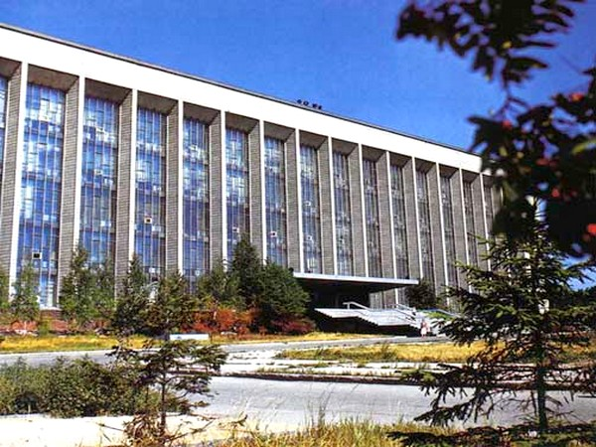

Slide 36
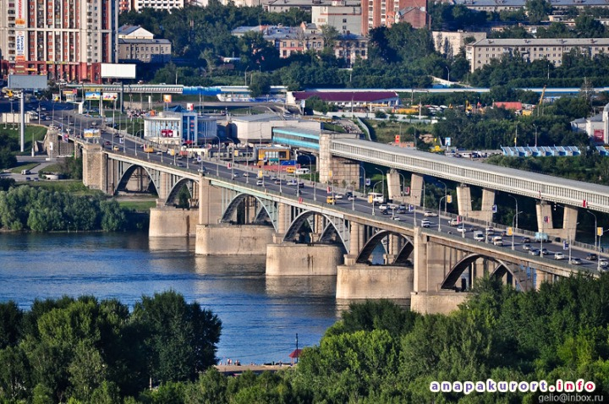

Slide 37
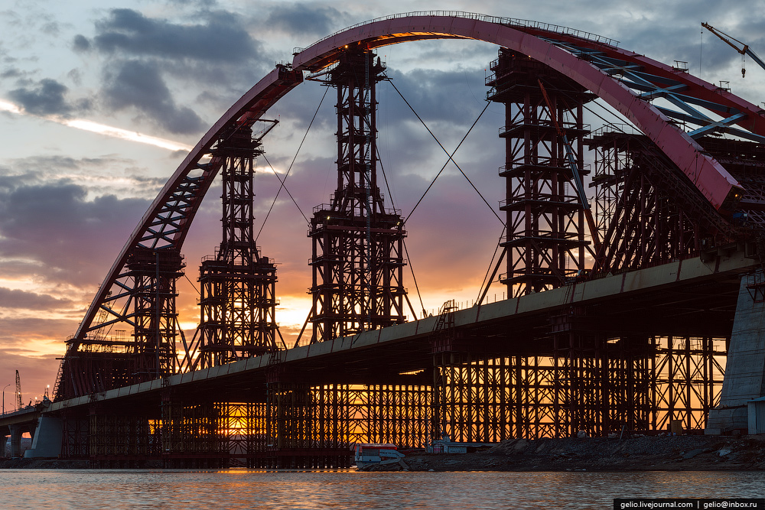
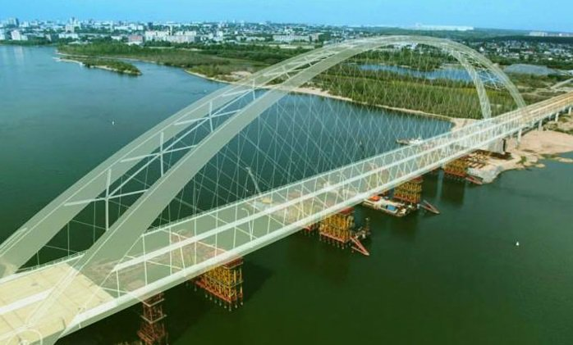

Slide 38
